Slide 1
MARCO LEGAL DE CIBERSEGURANÇA
Senado Federal
Audiência Pública – 30/06/26
Rony Vainzof
Diretor Titular da Divisão de Cibersegurança do Deseg da FIESP e
Consultor em Regulação Digital da FecomercioSP
rony@vlklaw.com.br
Notes:
Instalação da Frente.

Slide 2
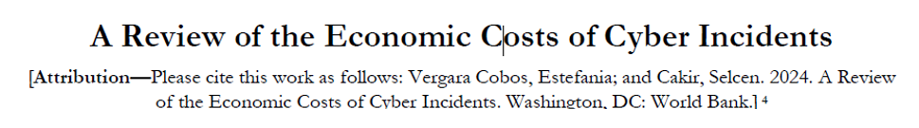
Qual o custo?
US$ 172 bilhões <> US$ 10,5 trilhões
Custos diretos
Pagamento de ransomware
Interrupção operacional
Recuperação de sistemas
Fraude financeira
Perícia e investigação
Honorários jurídicos
Multas regulatórias
Custos indiretos
Reputação da marca
(5% a 9%)
Redução do valor de mercado (1% a 5%)
Perda de clientes
Queda nas vendas
Efeitos sobre fornecedores (4x mais)
Aumento do custo de capital
Riscos sistêmicos
Fonte | Estimativa
Norton (2017) | US$ 172 bilhões
McAfee/CSIS (2018) | US$ 522 bilhões
eSentire/Cybersecurity Ventures (2019) | US$ 6 trilhões
European Commission (2021) | US$ 6,07 trilhões
Cybersecurity Ventures (2022) | US$ 8 trilhões (projeção 2023)
Cybersecurity Ventures (2022) | US$ 10,5 trilhões (projeção 2025)
Brasil: R$ 100 bilhões por ano com golpes digitais
Fonte: auditoria que reuniu estudos do Instituto Datafolha e da Global Anti-Scam Alliance (GASA). Matéria publicada no Correio da Manhã.
Rony Vainzof
Notes:
Relatórios publicados entre 2017 e 2023. As estimativas do custo econômico anual global do cibercrime e de incidentes cibernéticos variam de US$ 172 bilhões a US$ 10,5 trilhões, dependendo da metodologia e do escopo adotados (fraudes, ransomware, vazamentos de dados, interrupções operacionais, espionagem e outros crimes cibernéticos).
O Banco Mundial ressalta que essas estimativas não são diretamente comparáveis nem metodologicamente padronizadas.

Slide 3
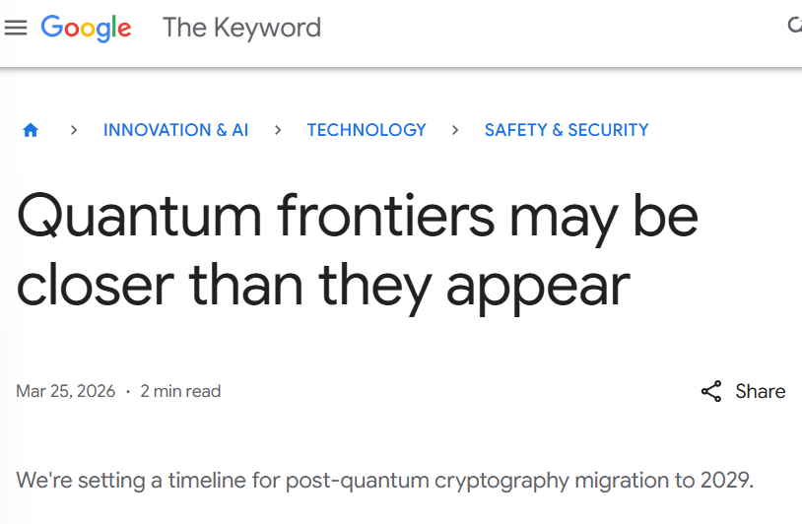

Criticidade
27 anos – idade do bug mais antigo descoberto
Criminosos levavam de 4,6 a 25 dias para desenvolver exploit. Com IA, leva minutos
Menos de 1% das vulnerabilidades conhecidas já foram efetivamente corrigidas
NIST lançou em 2024 os primeiros padrões federais para criptografia pós-quântica;
Criptógrafos recomendam a adoção de esquemas híbridos que envolvam algoritmos baseados em redes em torno de assinaturas RSA clássicas para fornecer sigilo de encaminhamento durante o período de transição.
Fonte: Palo Alto
Rony Vainzof

Slide 4


Paradoxo brasileiro
Paradoxo em cibersegurança: lidera em inovação, mas também se torna alvo e está cada vez mais exposto a ataques cibernéticos.
Alta adoção de novas tecnologias, mas baixa maturidade em segurança.
A soberania, a confiança e a aceleração digital no Brasil podem ser impactadas pela falta de priorização do tema segurança cibernética.
Não há Organização oficial no Brasil capaz de zelar pelo nível de maturidade da segurança cibernética e orientar a atividade no país.
Rony Vainzof
Notes:
Paradoxo em cibersegurança: enquanto lidera em inovação e incorpora soluções digitais avançadas, também se torna alvo e está cada vez mais exposto a ataques cibernéticos.
A interconectividade também permite que dispositivos e sistemas troquem dados, mas exige segurança para proteger informações e prevenir ataques e fraudes.
Embora o país esteja entre os primeiros a adotar novas tecnologias (early adopter), ainda enfrenta dificuldades para transformá-las em estratégias estruturadas e maduras de segurança (late finisher). Isso cria um cenário de alta adoção tecnológica, mas baixa maturidade em segurança.
Distância de maturidade entre grandes empresas, principalmente as mais reguladas, e cadeia de suprimentos relevante.

Slide 5
Importância – Marco e ANCiber
NÃO É “MAIS REGULAÇÃO”, MAS SIM A MELHOR REGULAÇÃO: marco horizontal que organize a cibersegurança para mitigar riscos sistêmicos, econômicos, de infraestrutura e uma questão de soberania.
ABORDAGEM BASEADA EM RISCO: obrigações legais para infraestruturas críticas e serviços essenciais. Os demais agentes, serve apenas de boas práticas.
CIBERSEGURANÇA EXIGE COORDENAÇÃO NACIONAL: Órgão central deve atuar como hub de coordenação, harmonização e resposta. Não basta ter normas dispersas. Incidentes relevantes exigem resposta rápida, articulação público-privada, inteligência de ameaças e definição clara de quem coordena o quê.
A FUNÇÃO PRINCIPAL DEVE SER COORDENADORA, TÉCNICA E PREVENTIVA: emitir normas e alertas, consolidar informações, coordenar resposta a incidentes relevantes, orientar setores críticos, produzir guias, promover capacitação e apoiar melhoria de maturidade. NÃO DEVE SUBSTITUIR REGULADORES SETORIAIS.
EVITAR SOBREPOSIÇÃO SANCIONATÓRIA (BIS IN IDEM): coordenação entre autoridade central de cibersegurança, ANPD e reguladores setoriais para que um mesmo incidente não resulte em múltiplas punições desproporcionais pelo mesmo núcleo fático.
INCIDENTE NÃO PODE SIGNIFICAR CULPA AUTOMÁTICA: o foco deve ser maturidade, diligência, governança, resposta adequada e melhoria contínua, e não responsabilização objetiva ou sancionamento pelo simples fato de ter ocorrido um ataque.
HARMONIZAÇÃO E EXPERIÊNCIA INTERNACIONAL: Chile, Singapura, União Europeia, Austrália, Canadá, EUA e Reino Unido caminham para marcos de resiliência cibernética, infraestrutura crítica, coordenação nacional e cooperação público-privada.
A CIBERSEGURANÇA EMPRESARIAL É PRAGMÁTICA: uma lei bem desenhada reduz custo, melhora previsibilidade, fortalece confiança digital, protege cadeias críticas e torna o Brasil mais competitivo.
PARCEIRO DO ECOSSISTEMA, NÃO APENAS FISCAL. A lógica deve ser de confiança, cooperação, inteligência compartilhada e melhoria contínua, com sanções reservadas para negligência grave ou descumprimento deliberado.
Rony Vainzof
Notes:
O Brasil já convive com LGPD, CDC, Marco Civil e normas setoriais, mas ainda não tem um marco horizontal que organize a cibersegurança como risco sistêmico, econômico e de infraestrutura.
A LGPD é indispensável, mas não substitui uma lei de cibersegurança. A LGPD protege dados pessoais; uma lei geral de cibersegurança protege continuidade operacional, infraestrutura crítica, serviços essenciais, cadeias de fornecedores, ambientes de cloud, OT/IoT, telecom, meios de pagamento, serviços essenciais e resposta coordenada a incidentes.

Slide 6
Padronização Internacional
INDICADOR | QUANTIDADE | EXEMPLOS | OBSERVAÇÃO
Países com leis gerais de cibersegurança | ~65 | Chile, Singapura, Austrália, Canadá, Japão, Malásia, Turquia, Gana, Alemanha, Itália, Portugal, Reino Unido
Países com autoridades ou órgãos-líderes de cibersegurança | ~92 | EUA, Reino Unido, Chile, Singapura, França, Alemanha, Itália, Portugal, Austrália, Canadá, Japão, Arábia Saudita | Inclui autoridades exclusivas, autoridades que acumulam funções e modelos distribuídos com mais de um órgão relevante.
Autoridades exclusivas/puras de cibersegurança | ~40 | Chile, Singapura, França, Alemanha, Itália, Portugal, Arábia Saudita, Malásia, Gana, Romênia | Mandato principal voltado à cibersegurança ou segurança da informação/cyber.
Autoridades que acumulam outras funções | ~33 | EUA, Reino Unido, Finlândia, Estônia, Indonésia, Sérvia, Vietnã, Zimbabwe, Uruguai, Egito | Órgão cyber inserido em estrutura com outros mandatos relevantes.
Modelos distribuídos com mais de um órgão relevante | ~19 | Brasil, Austrália, Canadá, Espanha, Polônia, Coreia do Sul, Ucrânia, Índia, África do Sul | Política, supervisão, CERT/CSIRT, defesa, inteligência ou regulação setorial são divididas entre diferentes órgãos.
Rony Vainzof

Slide 7
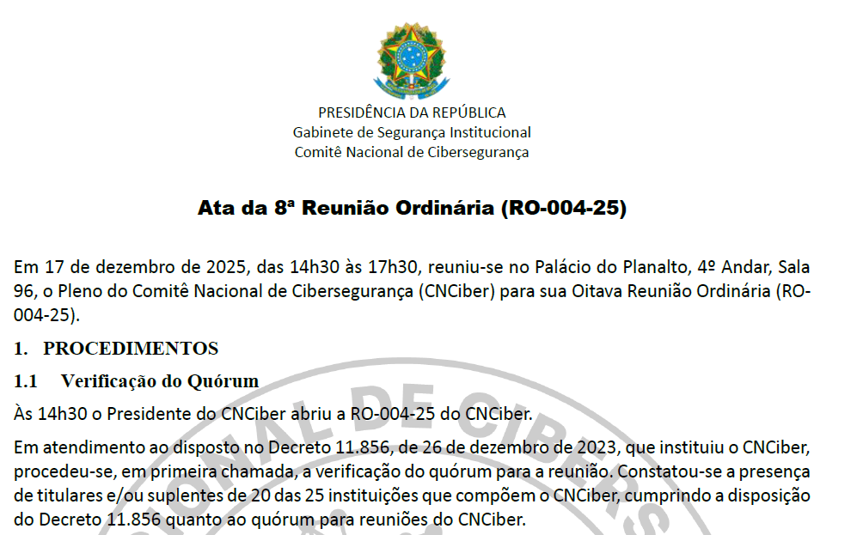
Conclusão
Juntos (e com ajustes pontuais), o PL 4.752/2025 e a Proposta do CNCiber se complementam para que a transformação digital no Brasil avance com segurança e confiança.
A pauta é urgente diante do custo da inação!
Rony Vainzof

Slide 8
OBRIGADO!!!
Senado Federal
Audiência Pública – 30/06/26
Rony Vainzof
Diretor Titular da Divisão de Cibersegurança do Deseg da FIESP e
Consultor em Regulação Digital da FecomercioSP
rony@vlklaw.com.br

